Slide 1
Платформа для управления воспроизведением мультимедийного контента на удаленных устройствах

Slide 2
Цель проекта:
Создание кроссплатформенной системы для централизованного управления воспроизведением мультимедийного контента на удалённых устройствах, обеспечивающей гибкое планирование расписаний, точную синхронизацию контента, поддержку гибридного (онлайн/офлайн) режима работы и возможность развёртывания на любых устройствах.

Slide 3
Задачи проекта:
1. Провести анализ существующих решений в области digital signage.
2. Сформулировать требования к платформе с учётом потребностей целевых пользователей.
3. Разработать архитектуру платформы с поддержкой гибридного (онлайн/офлайн) режима.
4. Реализовать серверную часть для управления контентом, устройствами и расписаниями.
5. Создать кроссплатформенное клиентское приложение с возможностью автономного воспроизведения.
6. Обеспечить гибкое управление расписанием и создание секвенций.
7. Реализовать точную синхронизацию воспроизведения на удалённых устройствах.
8. Провести тестирование функциональности, надёжности и масштабируемости платформы.

Slide 4
Анализ рынка
60% бизнесов без digital signage планируют внедрить технологию в ближайшие 2 года
70% потребителей замечают контент на цифровых экранах больше, чем на статичных носителях
Главные барьеры внедрения: сложное управление контентом и отсутствие устойчивой работы офлайн
Рынок Digital Signage растёт в среднем на ~8–10% ежегодно
Рынок digital-signage активно растёт: бизнесы планируют массовое внедрение, потребители лучше реагируют на цифровые экраны, а облачные решения становятся стандартом. При этом остаются нерешённые проблемы управление контентом в сетях из множества локаций, работа офлайн и синхронизация устройств.
Это создаёт сильный запрос на новые, более надёжные и удобные платформы.

Slide 5
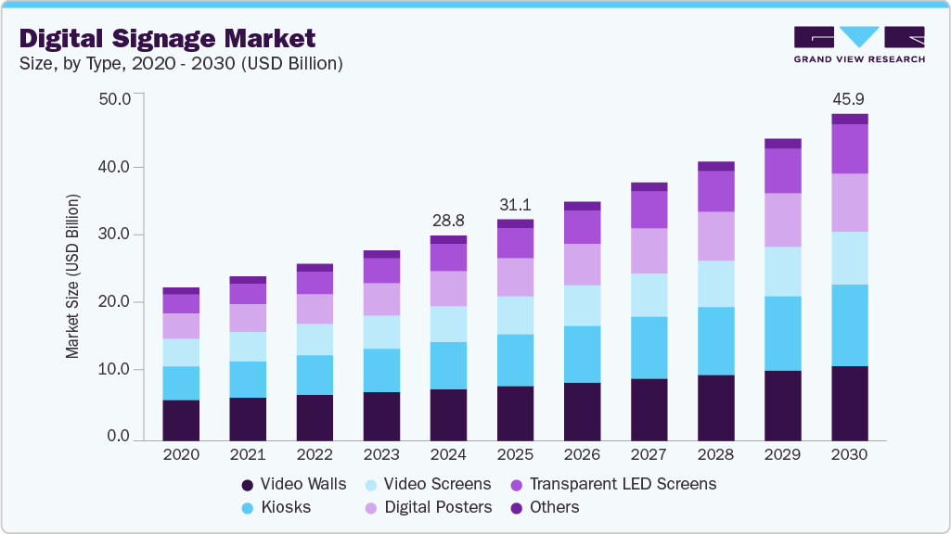

Slide 6
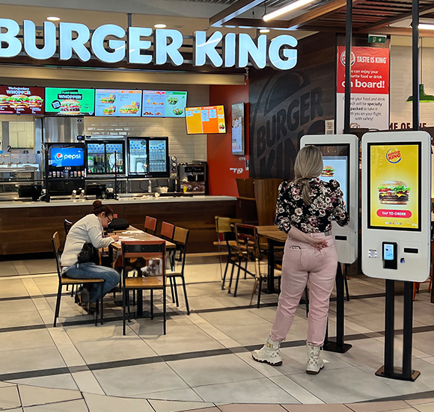
Целевая аудитория
Сегменты рынка:
Ритейл (магазины, сети)
HoReCa (рестораны, отели)
Корпоративные офисы
Образовательные учреждения
Транспортные узлы

Slide 7
Анализ существующих платформ
Платформа | Плюсы | Минусы
BrightSign | Очень надёжное аппаратное проигрывание, 24/7, поддержка GPIO/сенсоров, интерактивность. | Зависимость от проприетарного железа; сложность разработки контента — для сложных проектов часто нужен HTML5.
ScreenCloud | Очень удобный интерфейс, облачное управление, совместимость с большим количеством устройств (Fire TV, Chromebox и др.). | Ограниченные офлайн-возможности; проблемы с синхронизацией экранов.
Yodeck | Хороший контент-воркфлоу (утверждение, совместная работа), интеграция с Google Slides / Canva. | Зависит от Raspberry Pi или аналогичного недорогого железа; может не хватать enterprise-функций.
Xibo | Открытая платформа (open-source), большая гибкость, поддержка множества ОС и устройств (Android, Windows, Linux). | Крутая кривая обучения; настройка self-host требует технических навыков. Проблемы с Android-плеером (лицензия) и удалённой перезагрузкой.
NoviSign | Очень простой drag-and-drop редактор, шаблоны, поддержка офлайн-воспроизведения, интерактивность (QR, touch). | Интерфейс управления устройствами может быть ограниченным, слабая глубина контроля устройств.
Signagelive (Navori) | Мощная enterprise-система с надежной скалируемостью, хорошей поддержкой крупных сетей | Минусы: высокая стоимость внедрения и обслуживания, M&A-риски (если платформа меняет владельцев)

Slide 8
Наше решение
Централизованное управление с возможностью локальной кастомизации
Гибридный режим работы (онлайн/офлайн) с автоматической синхронизацией
Точная синхронизация воспроизведения на всех устройствах
Кроссплатформенная поддержка (Windows, Linux, Android, iOS)
Интуитивный интерфейс для создания расписаний и секвенций

Slide 9
Спасибо за внимание!

